Slide 1
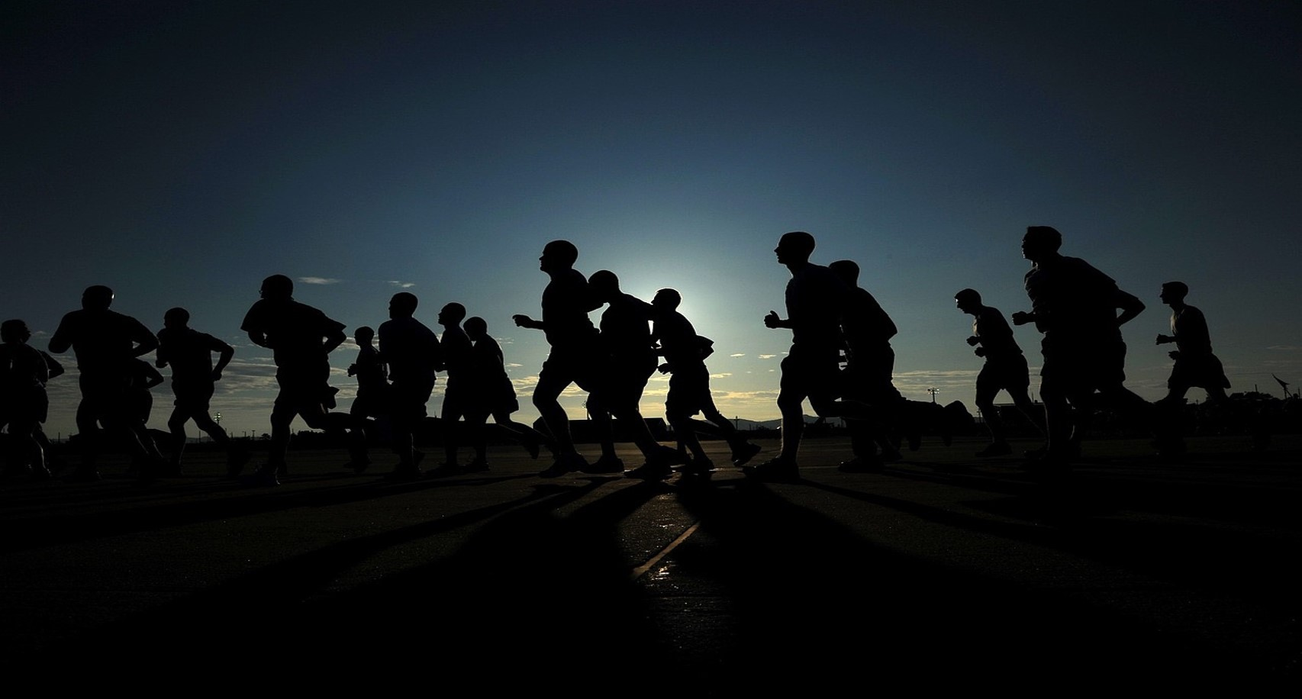
Sportlerehrung des SLB
Wir begrüßen Sie ganz herzlich zur Sportlerehrung des Saarländischen Leichtathletik Bundes und wünschen Ihnen einen schönen Abend!

Slide 2
Sportlerehrung des SLB
Teilnehmer*innen an internationalen Meisterschaften

Slide 3
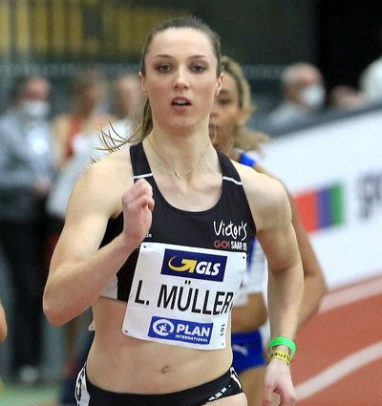
Laura Müller
2020
2. der Deutschen Hallenmeisterschaften im 400-m-Lauf in 52,92 Sek. Am 23.02. in Leipzig
2. der Deutschen Meisterschaften im 200-m-Lauf in 23,14 Sek. Am 09.08. in Braunschweig
2021
10. der Olympischen Spiele mit der 4x400-m-Staffel des DLV in 3:24,77 Min. am 4.8. in Tokio/JPN
6. mit der 4x400-m-Staffel des DLV bei den Halleneuropameisterschaften in 3:31,47 Min. am 7.3. in Torun/POL

Slide 4
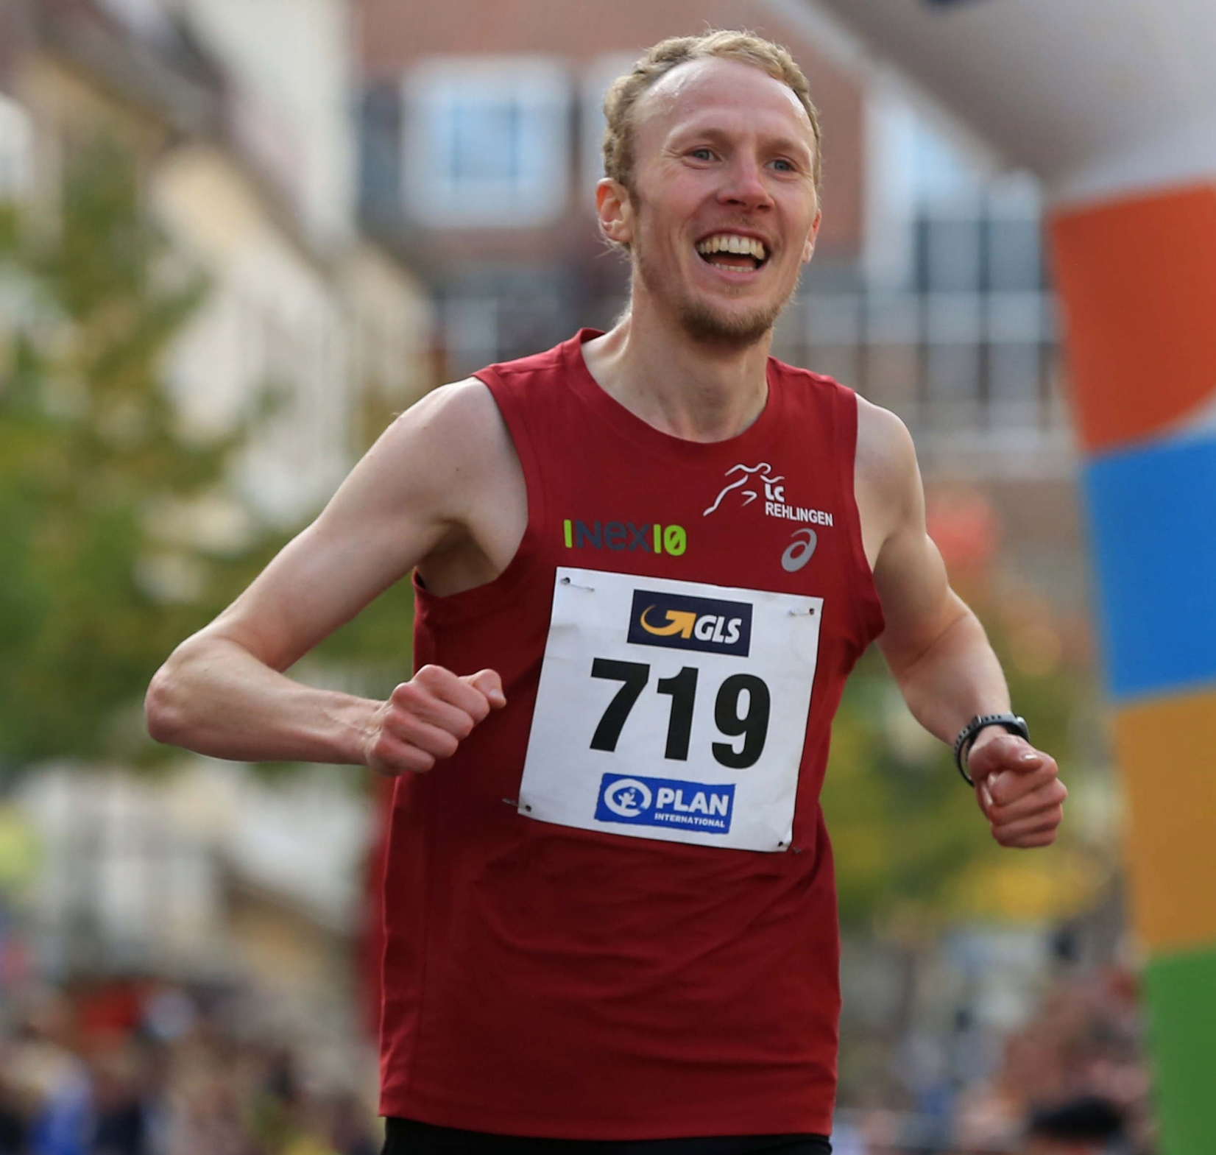
Richard Ringer
2021
26. der Olympischen Spiele im Marathonlauf in 2:16:08 Std. am 8.8. in Tokio/JPN
2. Platz DM 10km Straße Mannschaft am 31.10. in Uelzen
3. der Deutschen Meisterschaften im 10-km-Lauf in 28:54 Min. am 31.10. in Uelzen

Slide 5
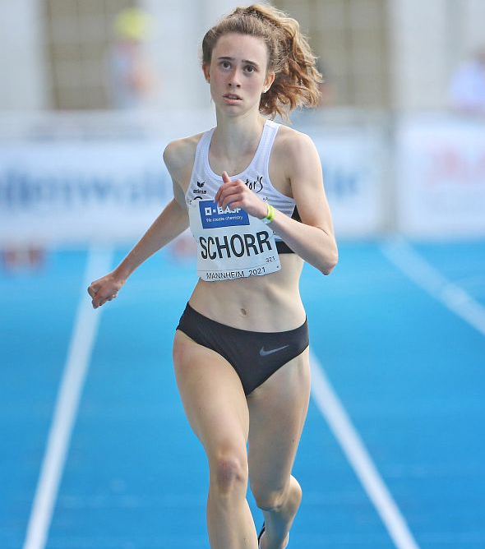
Maja Schorr
2020
2. der Deutschen U18-Meisterschaften im 400-m-Lauf in 54,24 Sek. am 05.09. in Heilbronn
2021
U20-Europameisterin mit der 4x400-m-Staffel des DLV in 3:35,38 Min. am 18.7. in Tallinn/EST
Deutsche U18-Meisterin im 400-m-Lauf in 54,30 Sek. am 31.7. in Rostock

Slide 6
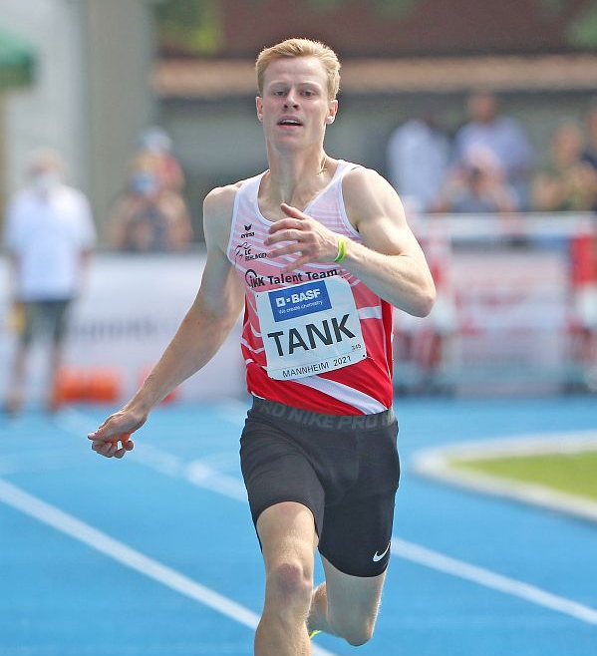
Max Tank
2020
Deutscher U20-Meister im 400-m-Lauf in 48,10 Sek. am 05.09. in Heilbronn
3. der Deutschen U20-Meisterschaften im 200-m-Lauf in 21,51 Sek. am 06.09. in Heilbronn
2021
3. der U20-Europameisterschaften mit der 4x400-m-Staffel des DLV in 3:08,09 Min. am 18.7. in Tallinn/EST
2. der Deutschen U20-Meisterschaften im 400-m-Lauf in 47,51 Sek. am 31.7. in Rostock

Slide 7
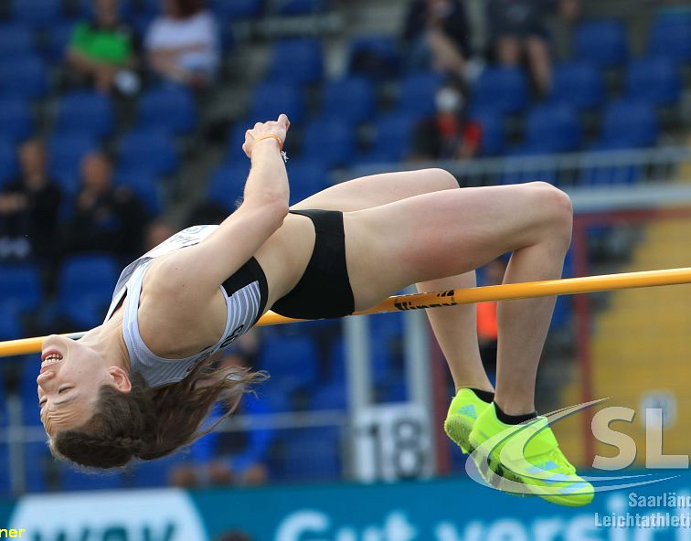
Lea Halmans
2020
5. der Deutschen Hallenmeisterschaften im Hochsprung mit 1,80 m am 23.02. in Leipzig
2021
7. der U23-Europameisterschaften im Hochsprung mit 1,85 m am 10.7. in Tallinn/EST
Deutsche U23-Meisterin im Hochsprung mit 1,86 m am 26.6. in Koblenz

Slide 8
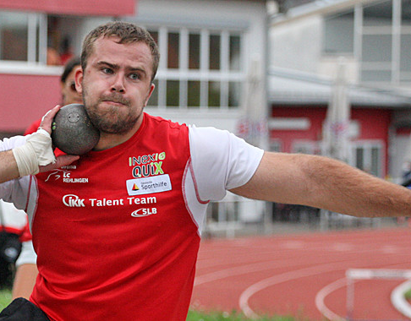
Valentin Moll
2020
5. der Deutschen Meisterschaften im Kugelstoß mit 18,82 m am 09.08. in Braunschweig
2021
Deutscher U23-Meister im Kugelstoß mit 19,65 m am 27.6. in Koblenz
9. der EM U23 im Kugelstoßen am 09.7. in Tallinn/EST

Slide 9
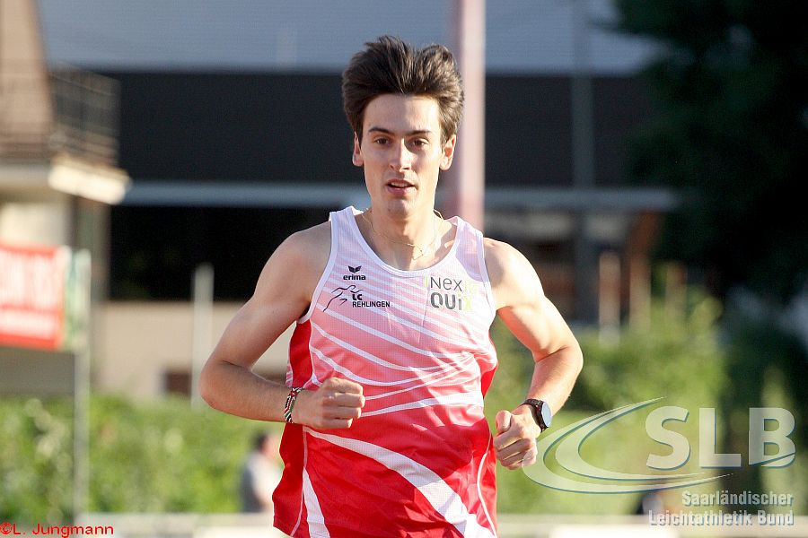
Tobias Blum
2020
Teilnehmer an den Halbmarathon-Weltmeisterschaften am 17.10. in Gdynia/POL
2021
2. Platz DM 10km Straße Mannschaft am 31.10. in Uelzen

Slide 10
Sportlerehrung des SLB
Medaillengewinner*innen bei Deutschen Meisterschaften

Slide 11
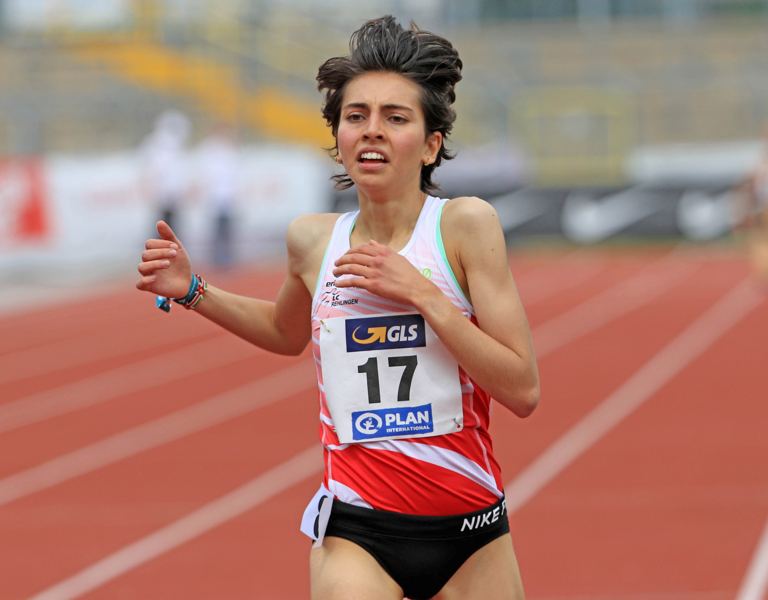
Sara Benfares
2021
Deutsche U23-Meisterin im 1500-m-Lauf in 4:13,51 Min. am 27.6. in Koblenz
3. der Deutschen Meisterschaften im 1500-m-Lauf in 4:17,98 Min. am 6.6. in Braunschweig

Slide 12
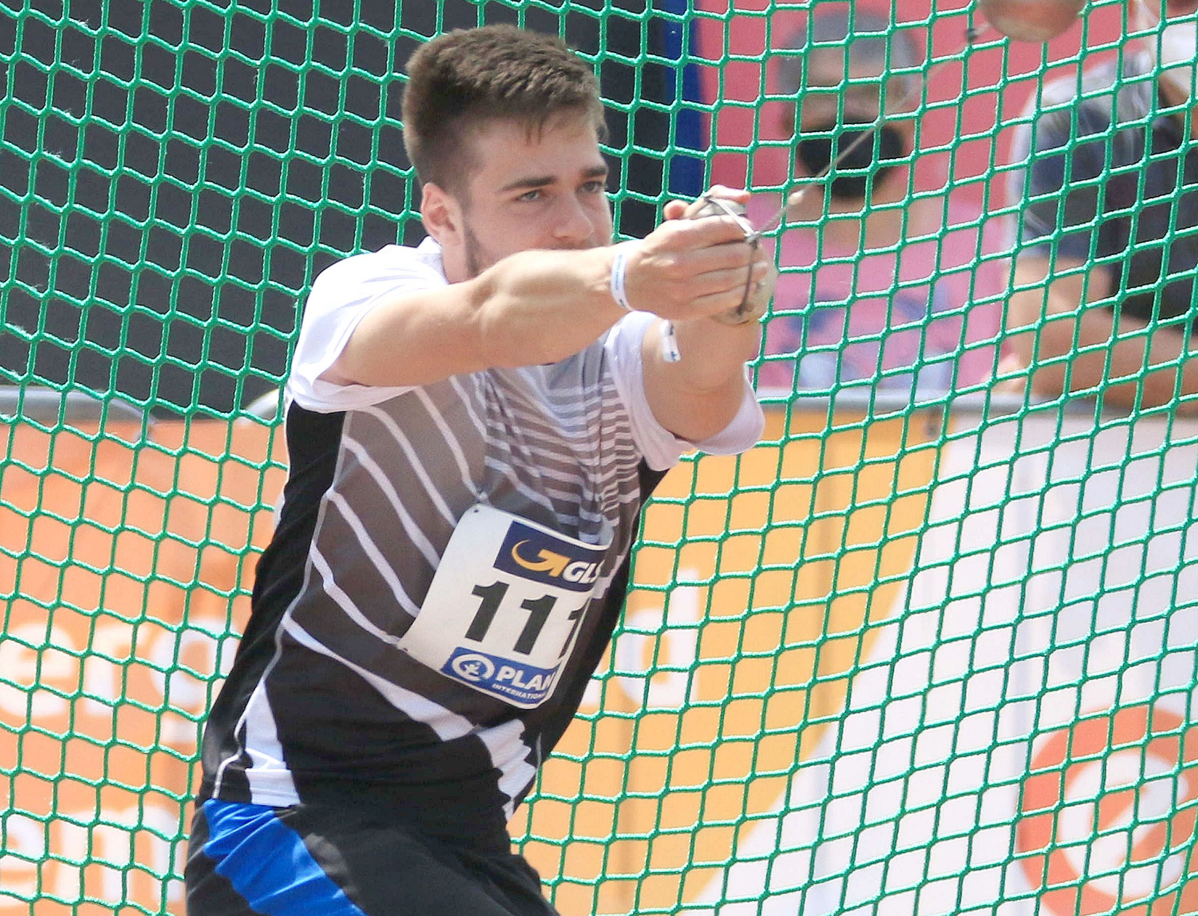
Fabio Hessling
2020
3. der Deutschen Meisterschaften im Hammerwurf mit 67,05 m am 08.08. in Braunschweig
2021
Deutscher U23-Meister im Hammerwurf mit 65,35 m am 26.6. in Koblenz
6. der Deutschen Meisterschaften im Hammerwurf mit 62,28 m am 5.6. in Braunschweig

Slide 13
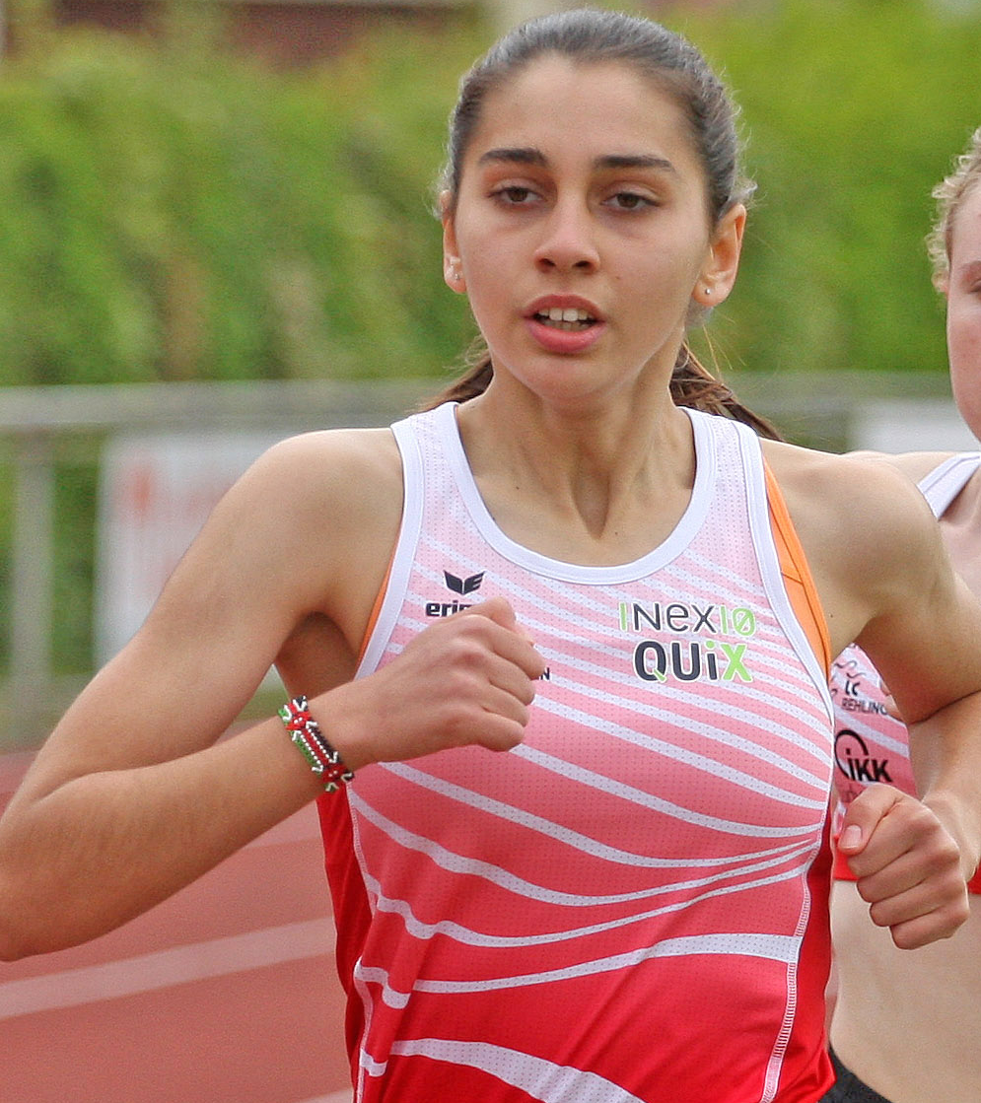
Sofia Benfares
2021
Deutsche U18-Meisterin im 10-km-Lauf in 35:06 Min. am 31.10. in Uelzen

Slide 14
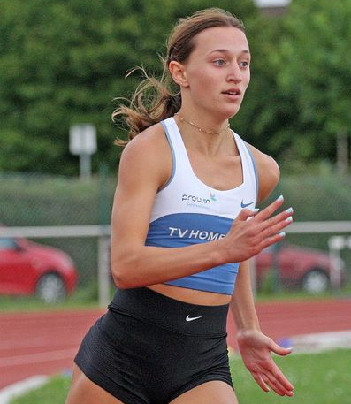
Emely Rothfuchs
2021
Deutsche W15-Meisterin im 300-m-Lauf in 40,31 Sek. am 5.9. in Hannover

Slide 15
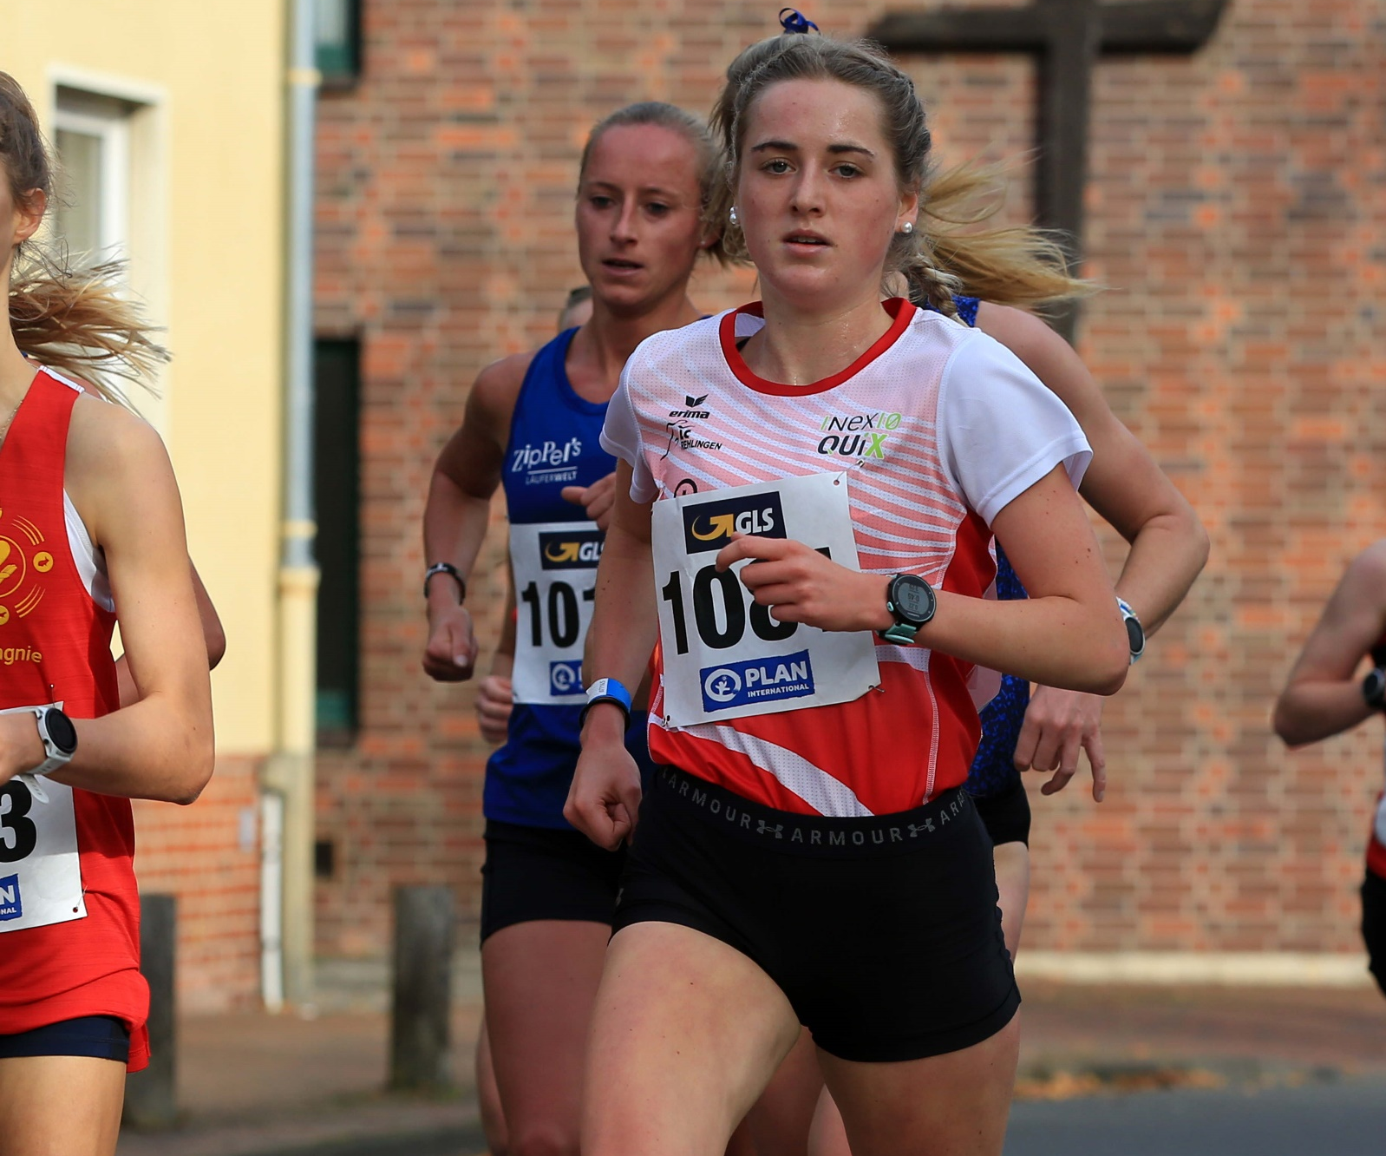
Katrin Marx
2020
2. der Deutschen U20-Meisterschaften im 2000-m-Hindernislauf in 6:41,84 Min. am 04.09. in Heilbronn
2021
Deutsche Meisterin 10km Straße Mannschaft am 31.10. in Uelzen

Slide 16
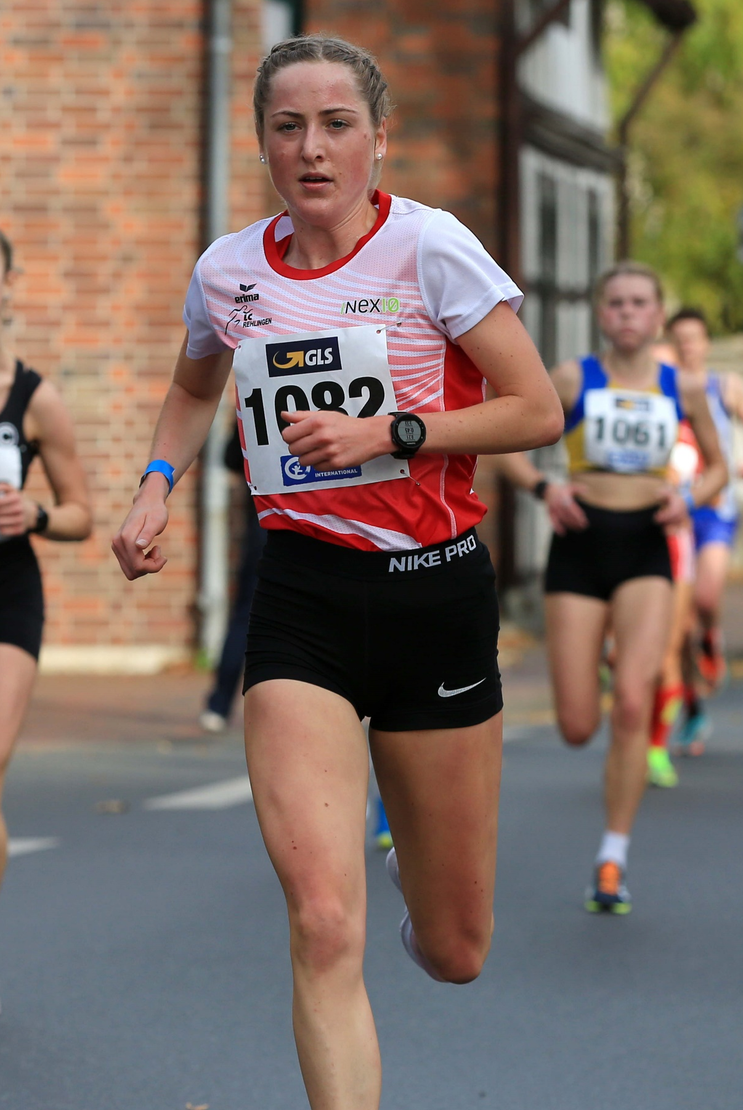
Miriam Marx
2021
Deutsche Meisterin 10km Straße Mannschaft am 31.10. in Uelzen

Slide 17
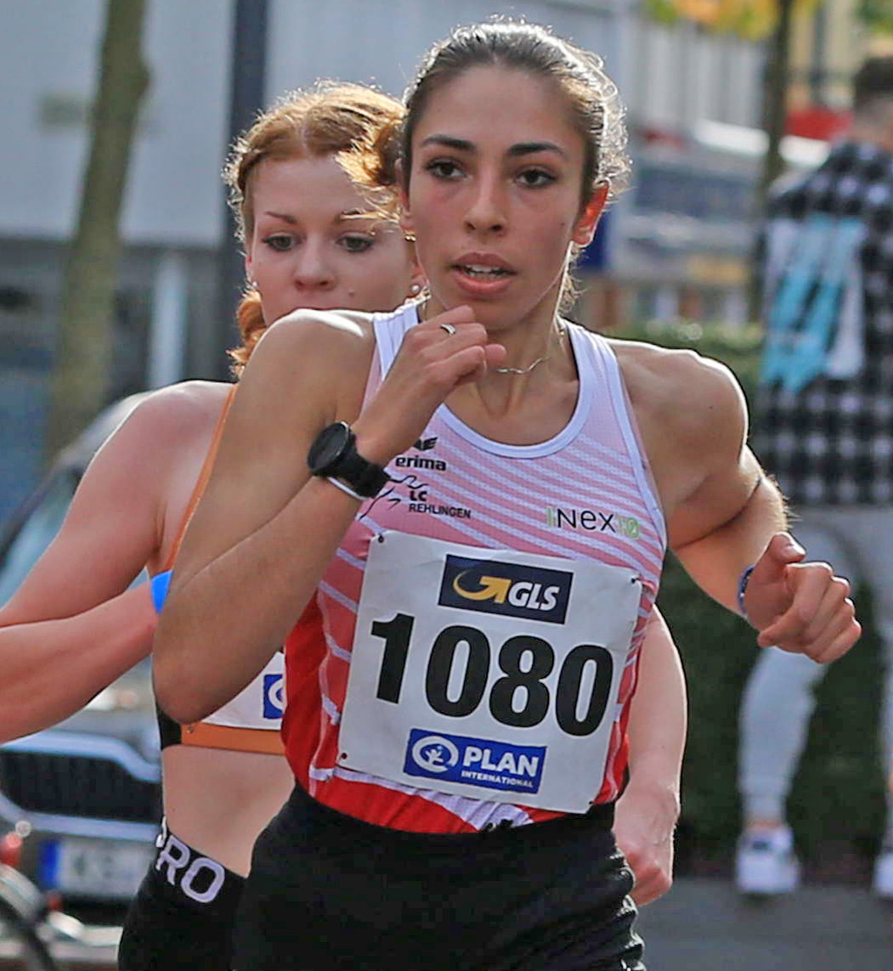
Selma Benfares
2021
Deutsche Meisterin 10km Straße Mannschaft am 31.10. in Uelzen
4. der Deutschen U23-Meisterschaften im 10-km-Lauf in 34:52 Min. am 31.10. in Uelzen

Slide 18
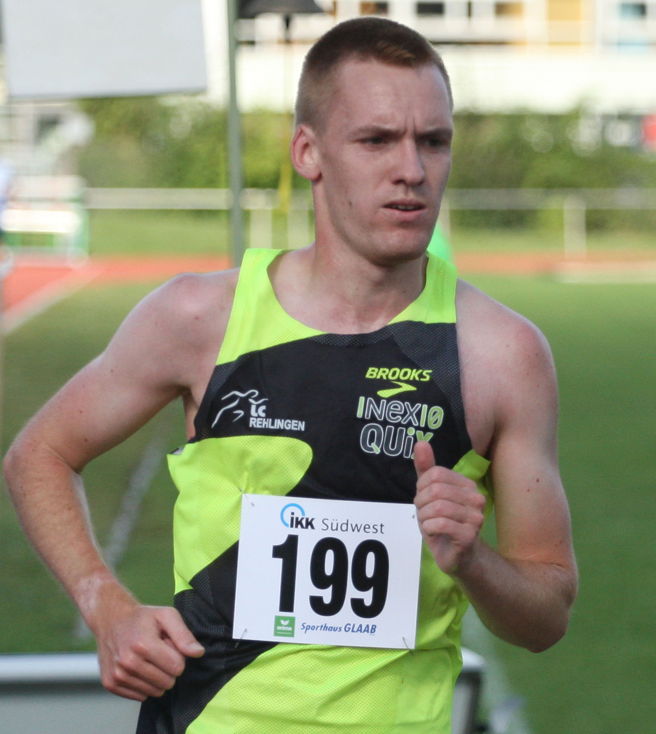
Alexander Bock
2021
2. Platz Deutsche Meisterschaften 10km Straße Mannschaft am 31.10. in Uelzen

Slide 19
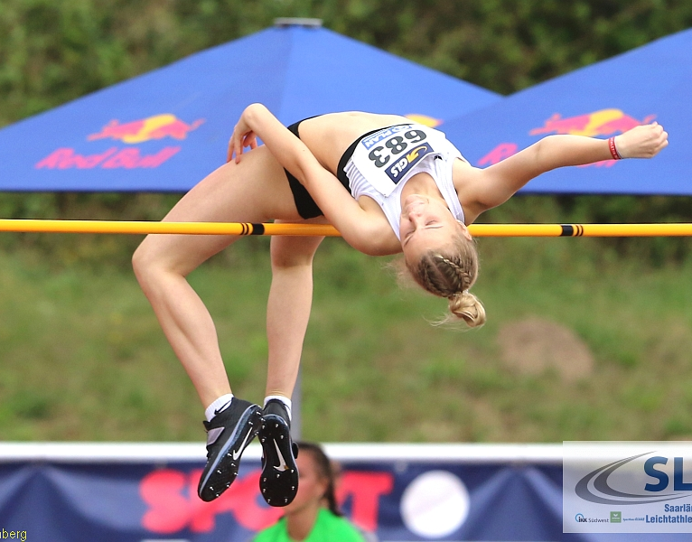
Anna-Sophie Schmitt
2020
4. der Deutschen U18-Meisterschaften im Hochsprung mit 1-71 m am 04.09. in Heilbronn
2021
2. der Deutschen U18-Meisterschaften im Hochsprung mit 1,77 m am 1.8. in Rostock

Slide 20
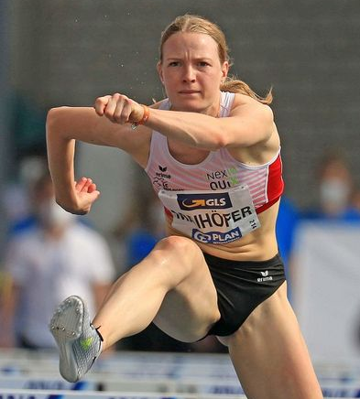
Lisa Maihöfer
2020
3. der Deutschen Hallenmeisterschaften im 60-m-Hürdenlauf in 8,24 Sek. Am 22.02. in Leipzig
6. der Deutschen Hallenmeisterschaften im Weitsprung mit 6,17 m am 23.02. in Leipzig
2021
5. der Deutschen Hallenmeisterschaften im 60-m-Hürdenlauf in 8,35 Sek. am 20.2. in Dortmund
6. der Deutschen Meisterschaften im 100-m-Hürdenlauf in 13,55 Sek. am 5.6. in Braunschweig

Slide 21
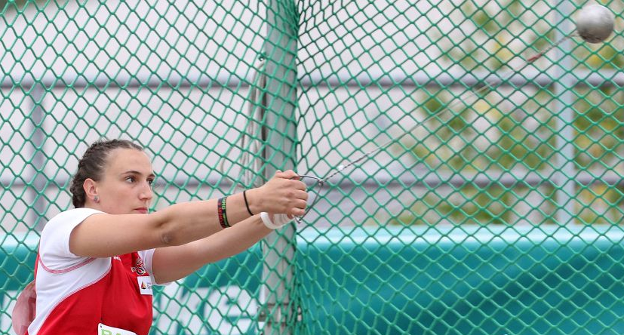
Sophie Gimmler
2020
4. der Deutschen Meisterschaften im Hammerwurf mit 62,20 m am 09.08. in Braunschweig
2021
3. der Deutschen Meisterschaften im Hammerwurf mit 65,39 m am 6.6. in Braunschweig

Slide 22
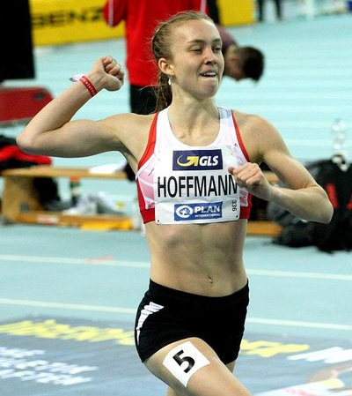
Vera Hoffmann
2020
3. der Deutschen Hallenmeisterschaften im 1500-m-Lauf in 4:25,96 Min. am 23.02. in Leipzig

Slide 23
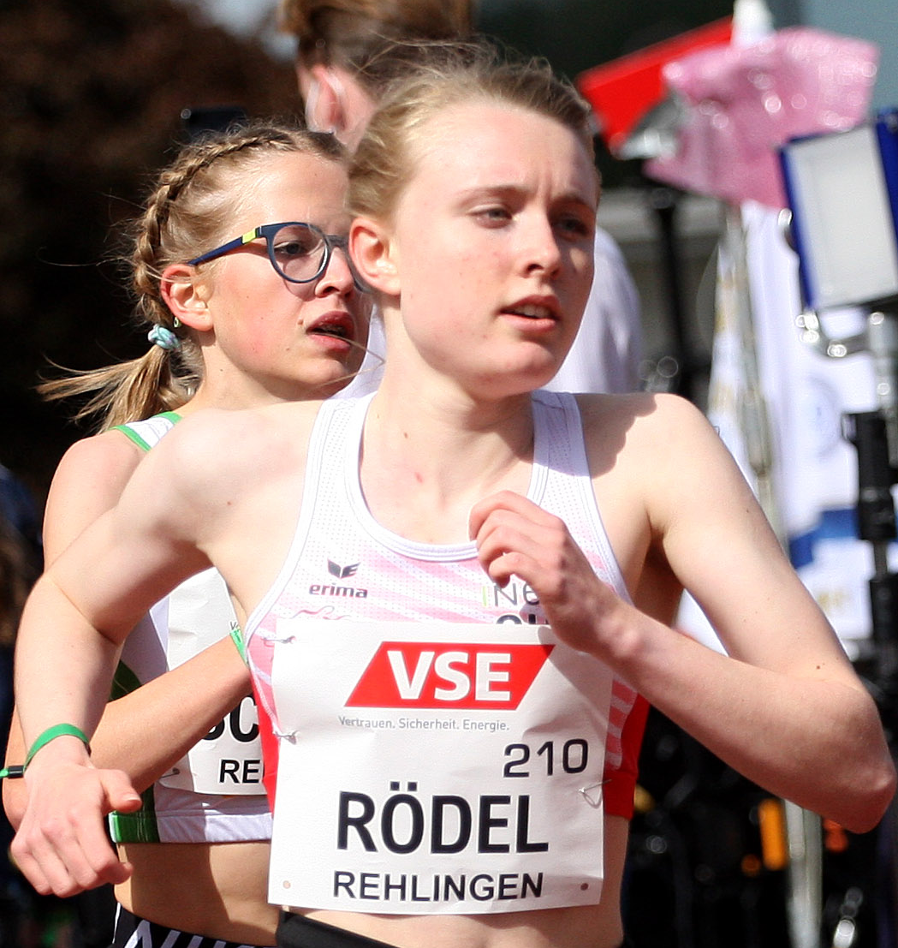
Hannah Rödel
2020
3. der Deutschen U18-Meisterschaften im 3000-m-Lauf in 9:51,61 Min. am 04.09. in Heilbronn
2021
7. der Deutschen U20-Meisterschaften im 5000-m-Lauf in 16:55,95 Min. am 1.5. in Mainz

Slide 24
Sportlerehrung des SLB
Endkampfplatzierte bei Deutschen Meisterschaften (Platz 4 bis 6)

Slide 25
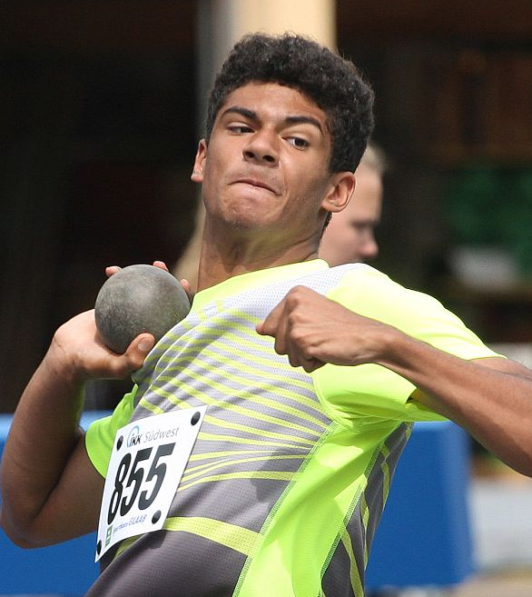
Samuel Sleet
2021
4. der Deutschen M15-Meisterschaften im Kugelstoß mit 15,59 m am 5.9. in Hannover
Süddeutscher M15-Meister im Kugelstoß mit 15,09 m am 15.8. in Frankfurt

Slide 26
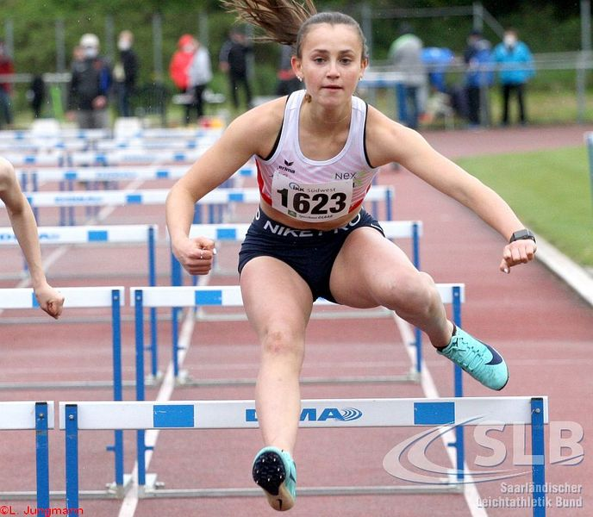
Frieda Schulz
2021
4. der Deutschen W15-Meisterschaften im 300-m-Lauf in 41,79 Sek. am 5.9. in Hannover
7. der Deutschen W15-Meisterschaften im Blockwettkampf Sprint/Sprung mit 2619 Pkt. am 8.8. in Markt Schwaben

Slide 27
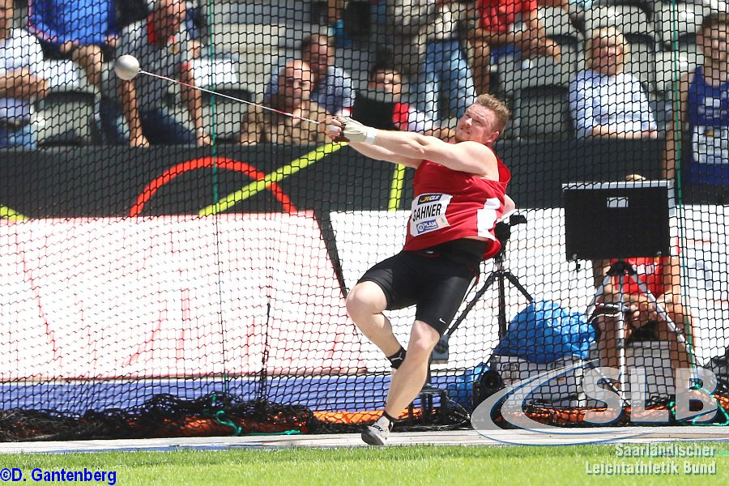
Andreas Sahner
2020
6. der Deutschen Meisterschaften im Hammerwurf mit 61,69 m am 08.08. in Braunschweig
2021
5. der Deutschen Meisterschaften im Hammerwurf mit 62,76 m am 5.6. in Braunschweig

Slide 28
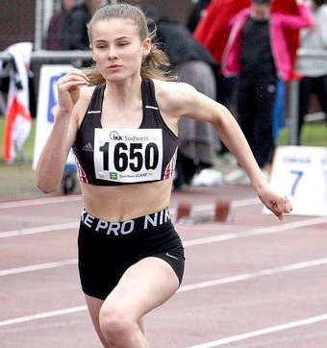
Charlotte Comtesse
2021
5. der Deutschen W15-Meisterschaften im Blockwettkampf Wurf mit 2589 Pkt. am 8.8. in Markt Schwaben
4. der Süddeutschen W15-Meisterschaften im 100-m-Lauf in 12,80 Sek. am 15.8. in Frankfurt

Slide 29
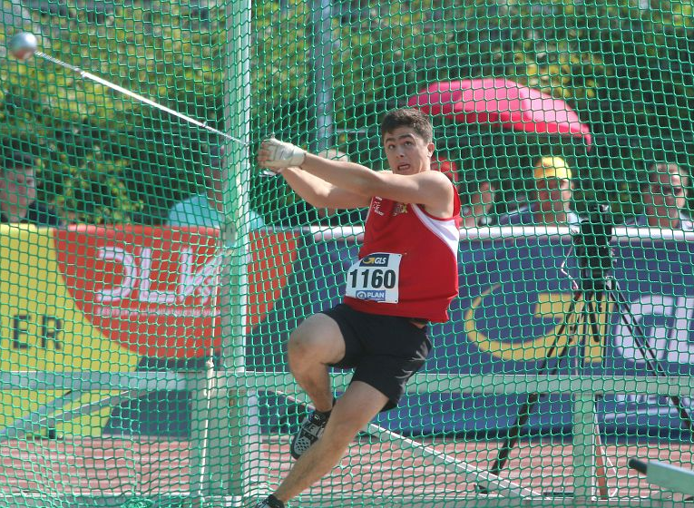
Konstantin Moll
2021
6. der Deutschen U23-Meisterschaften im Hammerwurf mit 57,17 m am 26.6. in Koblenz

Slide 30
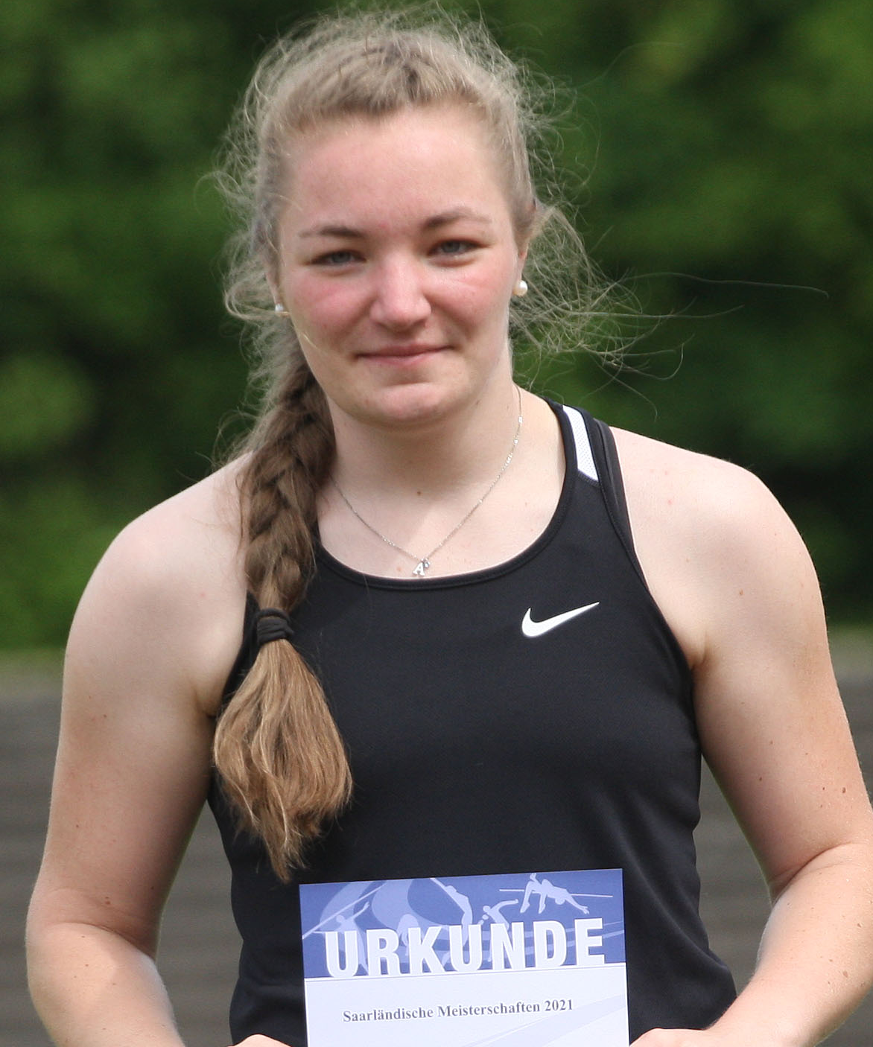
Alexia Stickdorn
2020
6. der Deutschen U20-Meisterschaften im Hammerwurf mit 44,21 m am 04.09. in Heilbronn

Slide 31
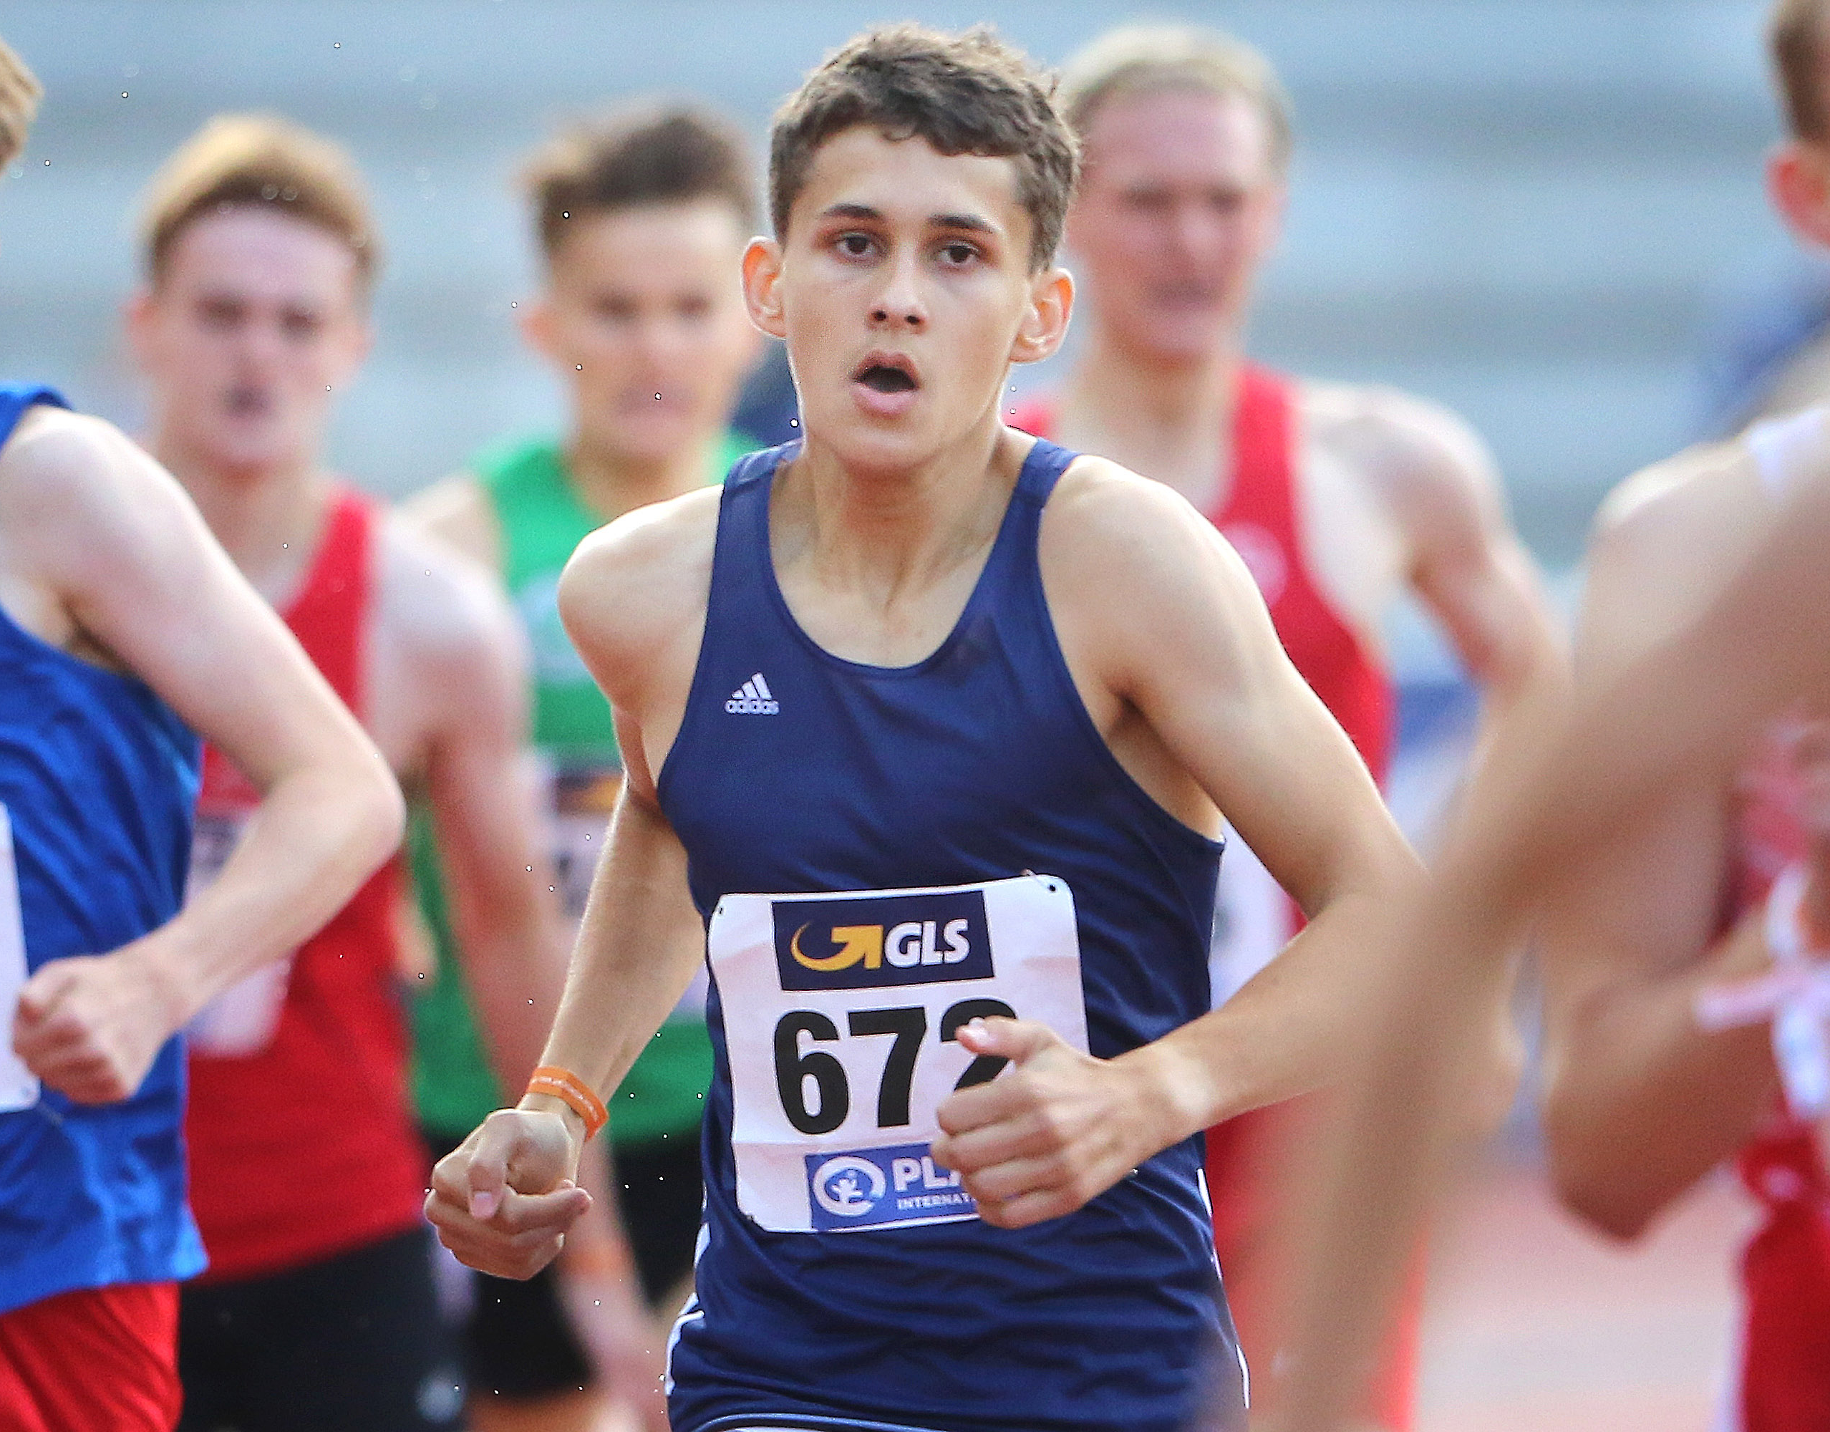
Nicolas Kopelsky
2021
6. der Deutschen U18-Meisterschaften im 1500-m-Lauf in 4:20,12 Min. am 31.7. in Rostock
2. der Süddeutschen U18-Meisterschaften im 800-m-Lauf in 2:03,16 Sek. am 7.8. in Walldorf

Slide 32
Sportlerehrung des SLB
Endkampfplatzierte bei Deutschen Meisterschaften (Platz 7 bis 8) und Süddeutsche Meister

Slide 33
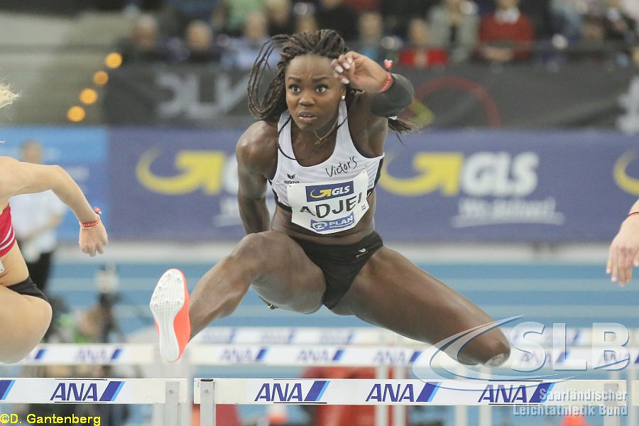
Abigail Adjei
2020
7. der Deutschen Hallenmeisterschaften im 60-m-Hürdenlauf in 8,50 Sek. Am 22.02. in Leipzig
2021
2. der Süddeutschen Meisterschaften im 100-m-Hürdenlauf in 13,72 Sek. am 8.8. in Walldorf

Slide 34
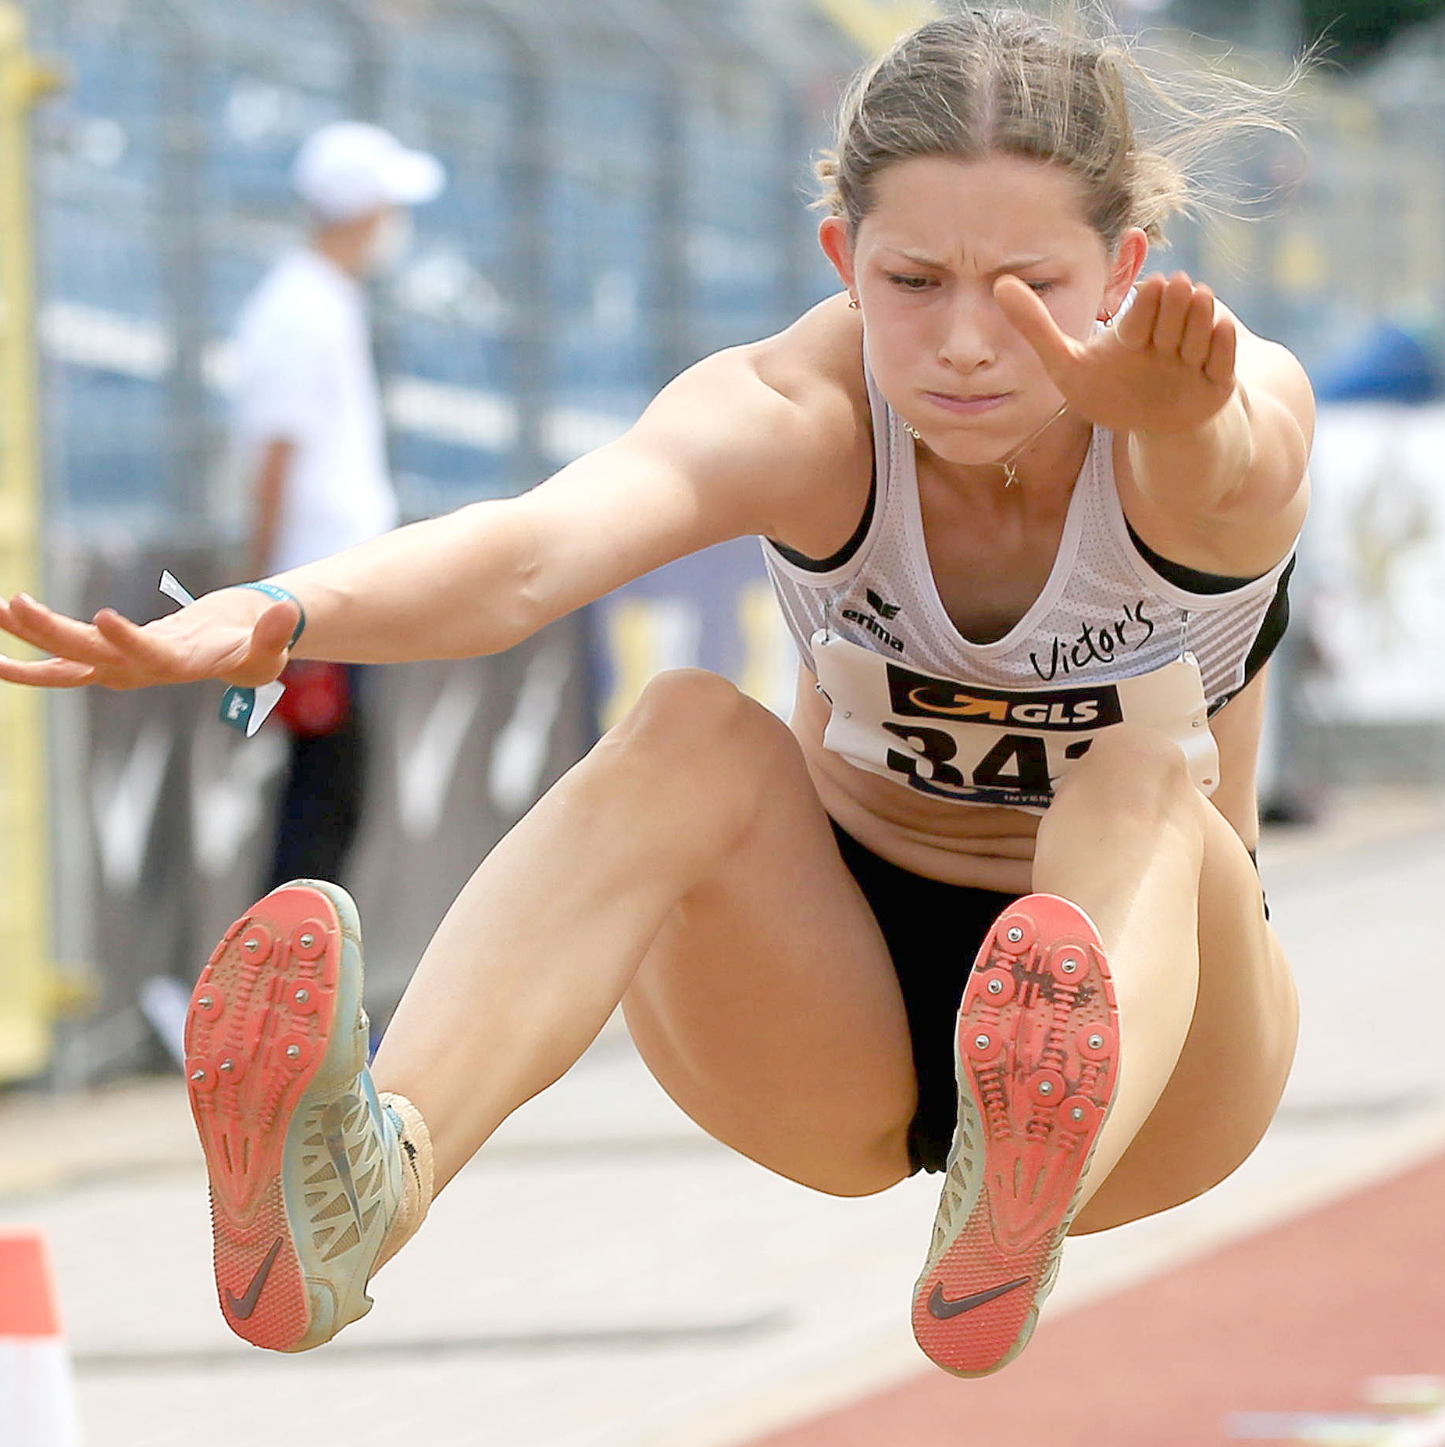
Saskia Woidy
2021
7. der Deutschen U23-Meisterschaften im Weitsprung mit 5,81 m am 27.6. in Koblenz

Slide 35
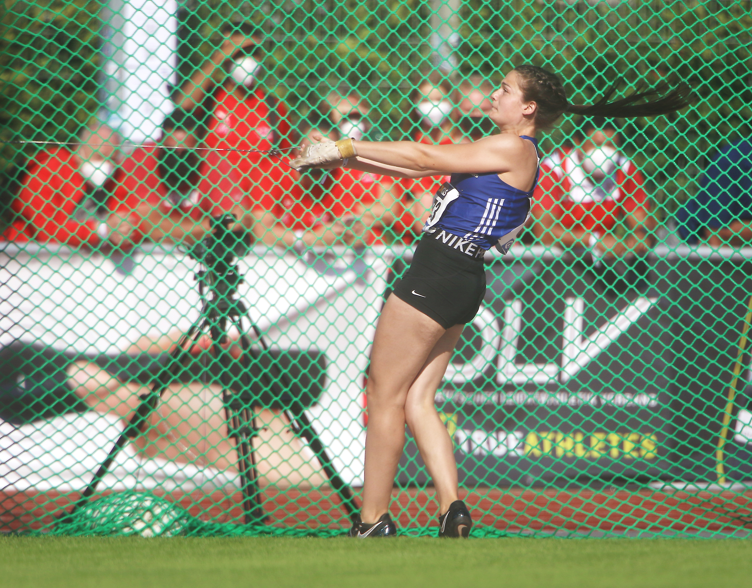
Lorena Hessling
2020
7. der Deutschen U20-Meisterschaften im Hammerwurf mit 44,10 m am 04.09. in Heilbronn

Slide 36
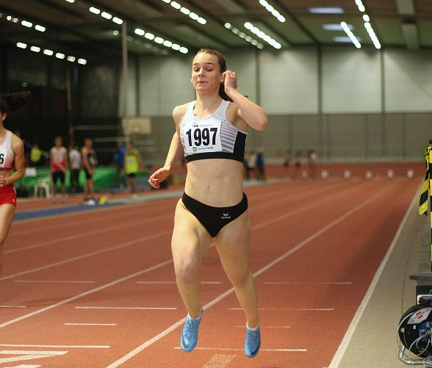
Paula Preuße
2020
7. der Deutschen U20-Meisterschaften im 100-m-Lauf in 12,28 Sek. am 05.09. in Heilbronn

Slide 37
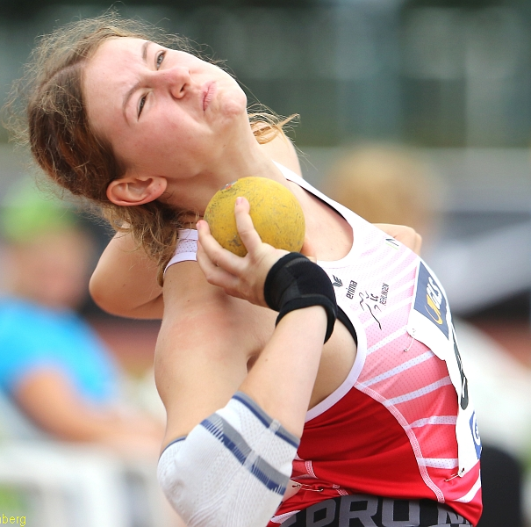
Lilly Gerhard
2021
8. der Deutschen U20-Meisterschaften im Kugelstoß mit 12,52 m am 31.7. in Rostock

Slide 38
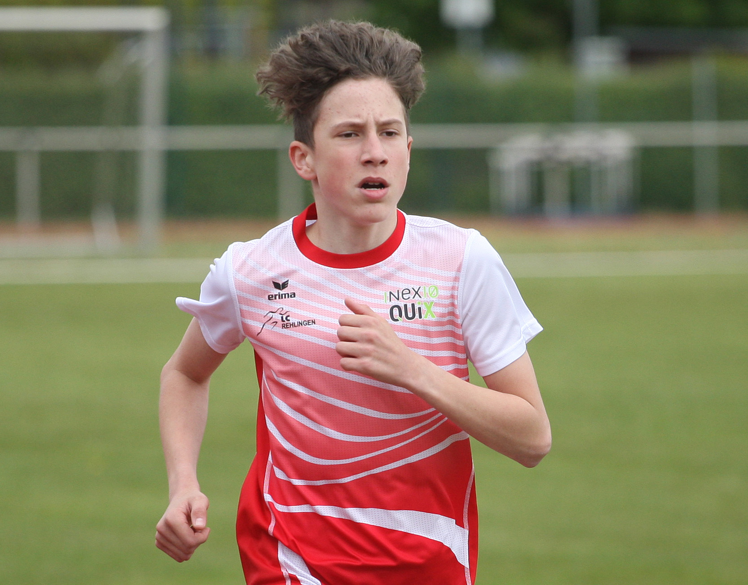
Lucca Agostini
2021
8. der Deutschen M15-Meisterschaften im 1500-m-Hindernislauf in 4:48,26 Min. am 4.9. in Hannover

Slide 39
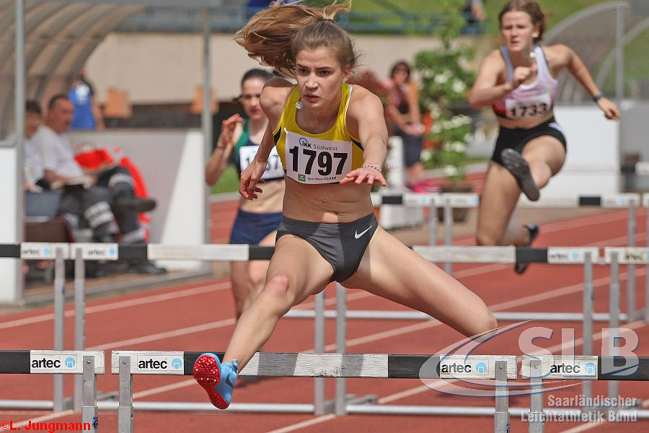
Paula Grauvogel
2020
8. der Deutschen U18-Meisterschaften im 100-m-Hürdenlauf in 14,35 Sek. Am 05.09. in Heilbronn
Süddeutsche U18-Hallenmeisterin im 60-m-Hürdenlauf in 8,50 Sek. am 09.02. in Sindelfingen

Slide 40
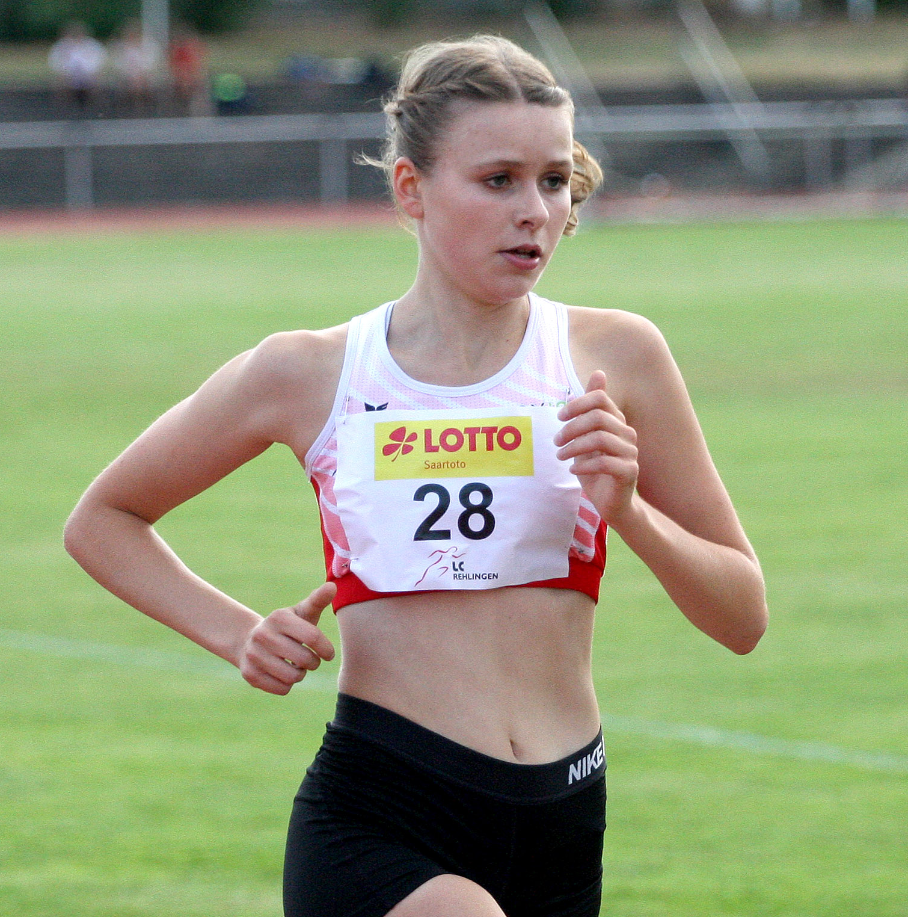
Katharina Welker
2020
8. der Deutschen Meisterschaften im Crosslauf WU23 in 24:00 Min. am 07.03. in Sindelfingen

Slide 41
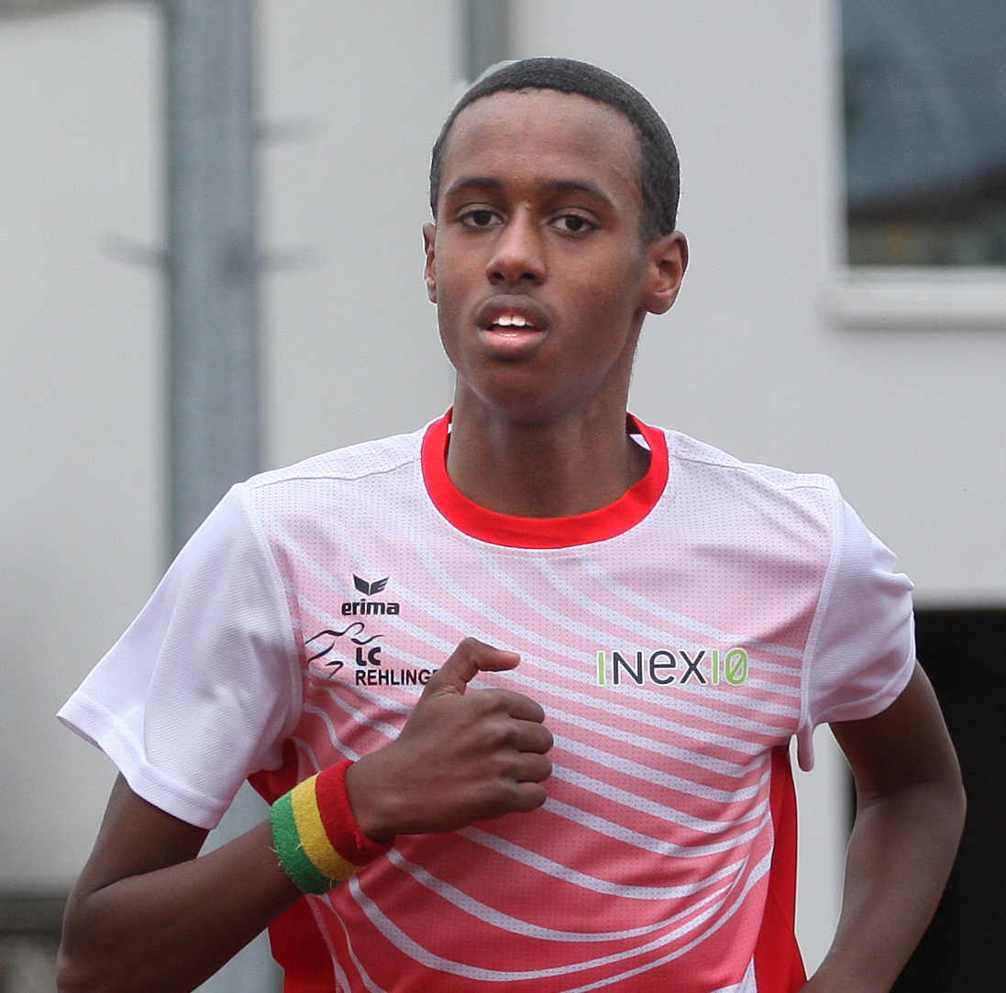
Abie Hensgen
2021
Süddeutscher M14-Meister im 3000-m-Lauf in 9:52,86 Min. am 15.8. in Frankfurt

